Slide 1







MÔN TOÁN LỚP 3: TIẾT SỐ 111
BÀI 53: LUYỆN TẬP CHUNG (3 TIẾT)
TIẾT 2: LUYỆN TẬP

Slide 2


1
KHỞI ĐỘNG
Nêu quy tắc tính diện tích hình chữ nhật
Nêu quy tắc tính diện tích hình vuông

Slide 3
2
LUYỆN TẬP - THỰC HÀNH

Slide 4
BÀI 1
Tính diện tích hình vuông có cạnh 9cm.
b) Tính diện tích hình chữ nhật có chiều dài 9cm và chiều rộng 6cm.

Slide 5
BÀI 1
Tính diện tích hình vuông có cạnh 9cm.
Bài giải:
Diện tích hình vuông là:
9 x 9 = 81 (cm²)
Đáp số: 81 cm².
b) Tính diện tích hình chữ nhật có chiều dài 9cm và chiều rộng 6cm.
Bài giải:
Diện tích hình chữ nhật là:
9 x 6 = 54 (cm²)
Đáp số: 54 cm².

Slide 6
Một hình chữ nhật có chiều rộng 6cm, chiều dài gấp đôi chiều rộng. Tính diện tích hình chữa nhật đó.
BÀI 2
Bài giải:
Chiều dài của hình chữ nhật là:
6 x2 =12 (cm)
Diện tích hình chữ nhật là:
12 x 6 = 72 (cm²)
Đáp số: 72 cm².

Slide 7
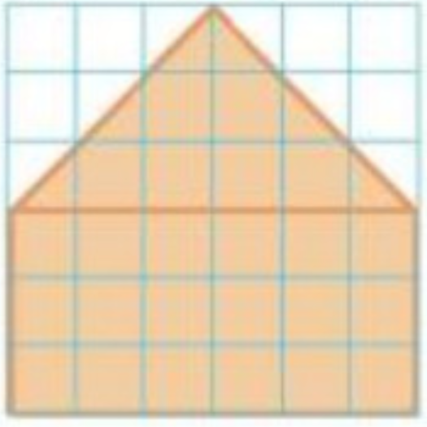
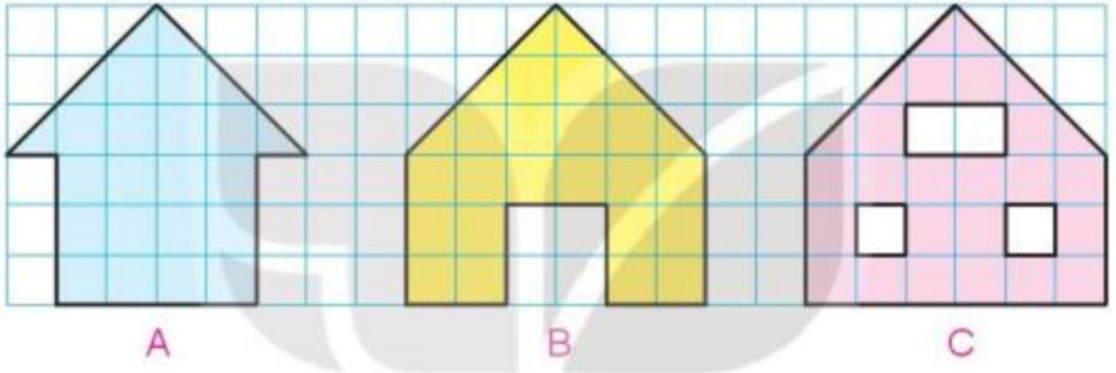
Việt cắt được các miếng bìa như hình dưới đây. Hai miếng bìa nào có diện tích bằng nhau?
BÀI 3
Hai miếng bìa có diện tích bằng nhau là B và C.

Slide 8
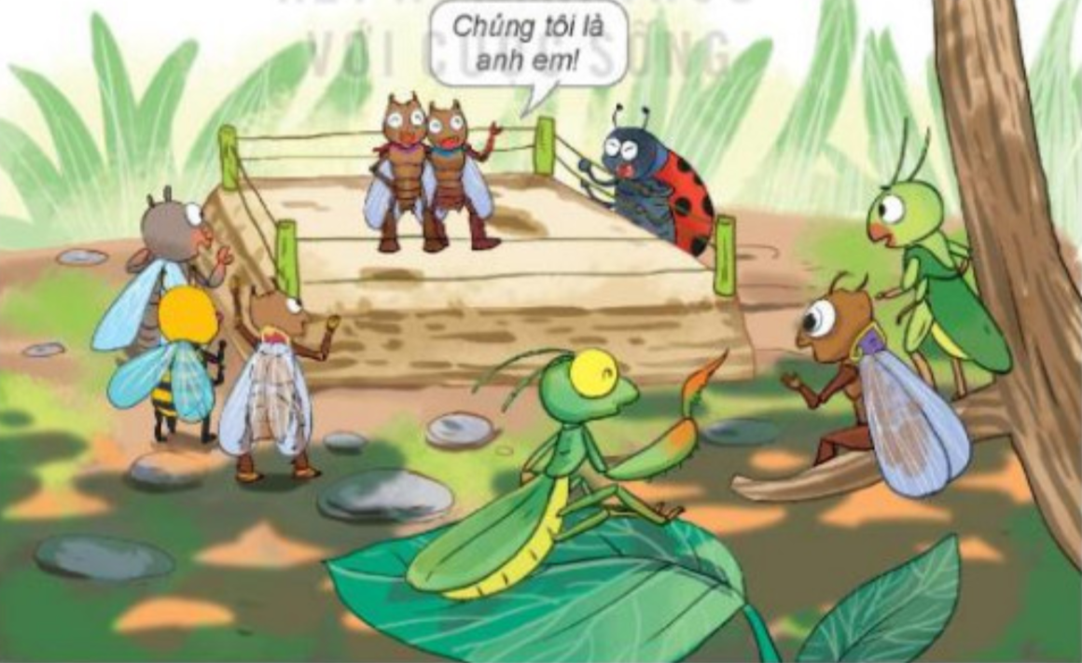
Một võ đài hình vuông có chu vi 36cm. Tính diện tích của võ đài đó.
BÀI 4
Bài giải:
Độ dài một cạnh của võ đài là:
36 : 4 = 9 (cm)
Diện tích võ đài là:
9 x 9 = 81 (cm²)
Đáp số: 81 cm².

Slide 9
3
VẬN DỤNG

Slide 10
4
CỦNG CỐ - DẶN DÒ

Slide 11

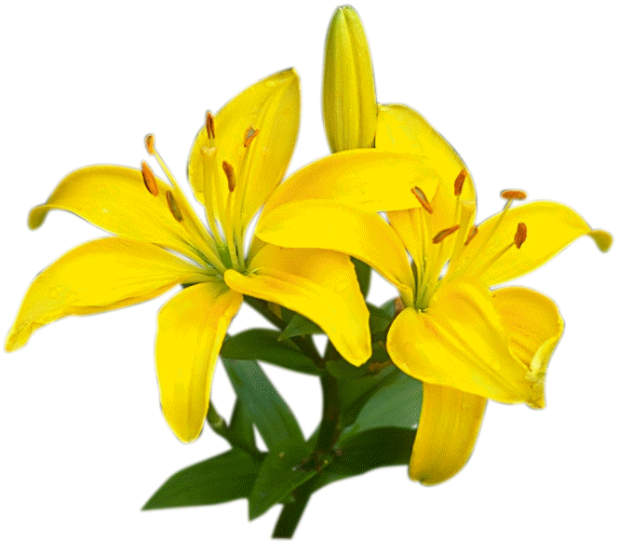




Tiết học đến đây là kết thúc!

